Slide 1
Pablo Dias

Slide 2
DevSecOps
Atividade Individual

Slide 3
SUMÁRIO
1.1 - O que faz o docker ps?
1.2 - Quais comando deve-se utilizar para parar e desabilitar o Firewall no Linux?
1.3 - O que faz o comando "visudo"?
1.4 - O que faz o comando "yum update"?

Slide 4
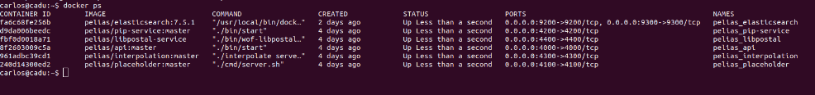
1.1 O que faz o docker ps?
O comando docker ps lista todos os container do docker host, mesmo os não em execução.
FONTE: https://stackoverflow.com/questions/61962827/docker-ps-is-running-the-containers

Slide 5
1.2 Quais comandos devo utilizar para parar e desabilitar o firewall?
Parar o serviço do Firewall systemctl stop firewalld
Desativar o firewall de forma permanente systemctl disable firewalld

Slide 6
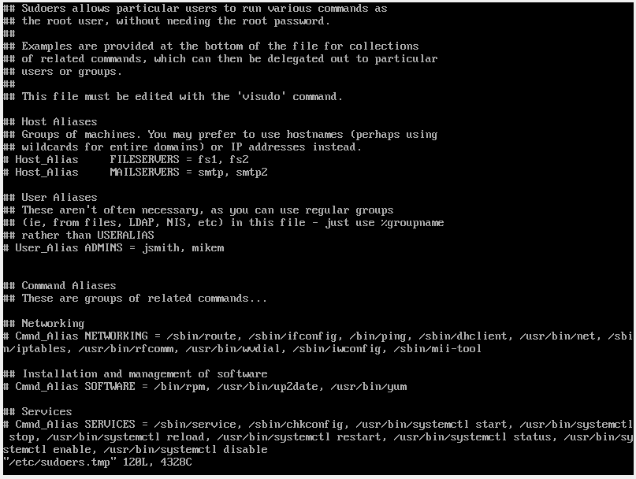
1.3 O que faz o comando "visudo"?
visudo edita o arquivo sudoers , que define os usuários e grupos com direitos de administrador. /etc/sudoers.
Não se deve editar sudoers diretamente, abrindo-o em um editor de texto.
FONTE: Pablo Dias

Slide 7
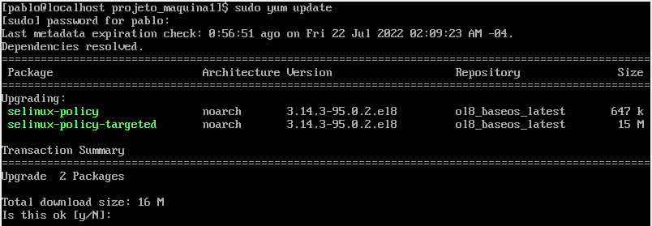
1.4 O que faz o comando "yum update"?
Atualiza todos os pacotes instalados na máquina para as versões mais recente.
FONTE: Pablo Dias

Slide 8
REFERÊNCIAS
Docker ps. Disponível em: <https://docs.docker.com/engine/reference/commandline/ps//>. Acesso em: 21 de julho 2022.
Visudo. Disponível em: <https://guialinux.uniriotec.br/visudo/>. Acesso em: 21 de julho de 2022.
Yum update vs yum upgrade: Differences Explained!. Disponível em: <https://embeddedinventor.com/yum-update-vs-yum-upgrade-differences-explained//>. Acesso em: 21 de julho 2022.
Desativando/Ativando o Firewall no Linux CentOS 7. Disponível em: <https://paulosantanna.com/2020/09/29/desativando-ativando-o-firewall-no-linux-centos-7//>. Acesso em: 21 de julho de 2022.

